Slide 1


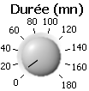
TC
T_{cf}
115
Trajectoires
+
e
Cde TC
Correcteur
T_{i}
-
T_{f}
Calcul 2
Ph N T
Acquisition
Température
T
Vm, Am
220 Volts
Calcul 1

